Slide 1
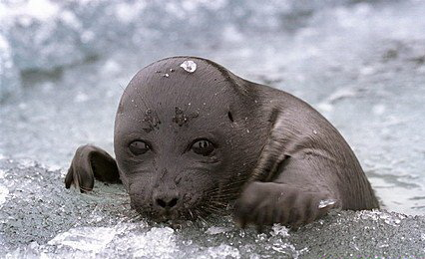
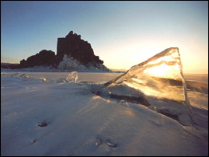
МОУ СОШ № 35
Ученик 9 А класса
Петров Д.С.
Руководитель : Елена Ивановна
Байкал - уникальное озеро.

Slide 2
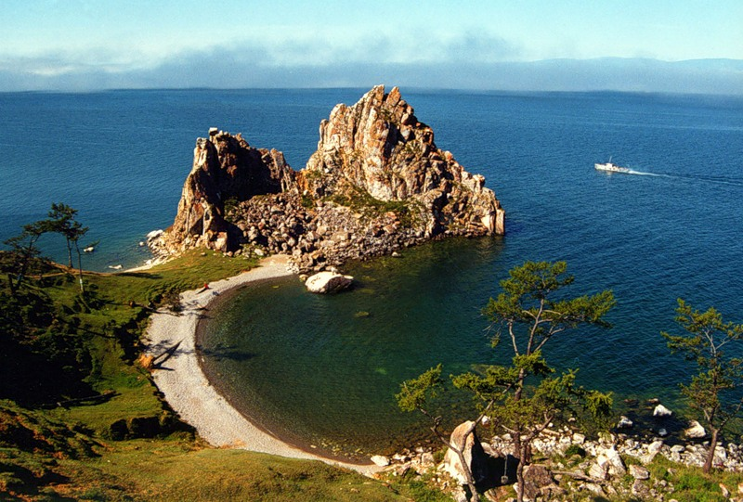
Что такое Байкал?
Нет в мире другого столь прославленного озера, как озеро Байкал. Он неповторим и сказочен. Громадная величина и глубина этого озера, удивительная чистота и прозрачность его изумрудно-зеленоватых вод, суровая красота берегов производят неизгладимое впечатление.

Slide 3
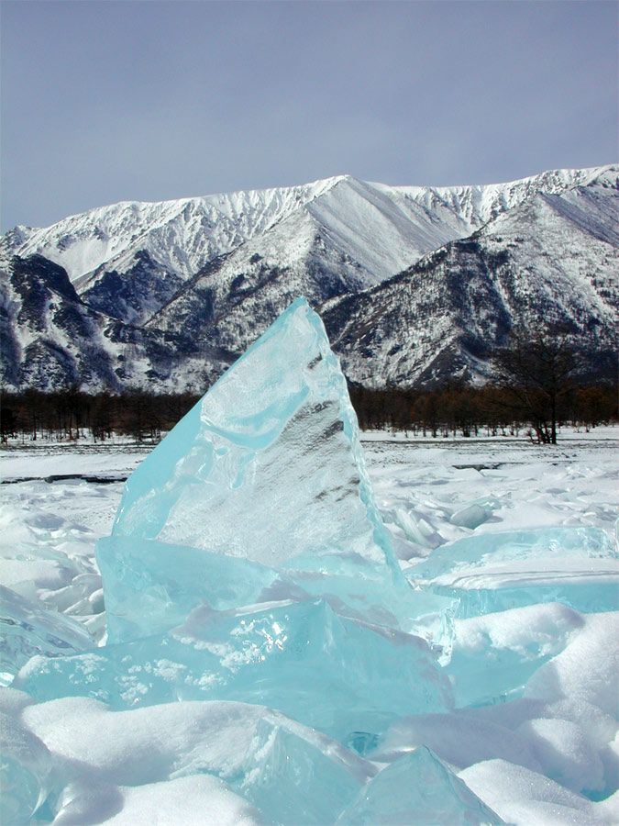
Байкалу нет равных в мире по возрасту, глубине, запасам и свойствам пресной воды, многообразию и эндемизму органической жизни. С древних времен его называют священным морем, славным, седым и грозным.

Slide 4
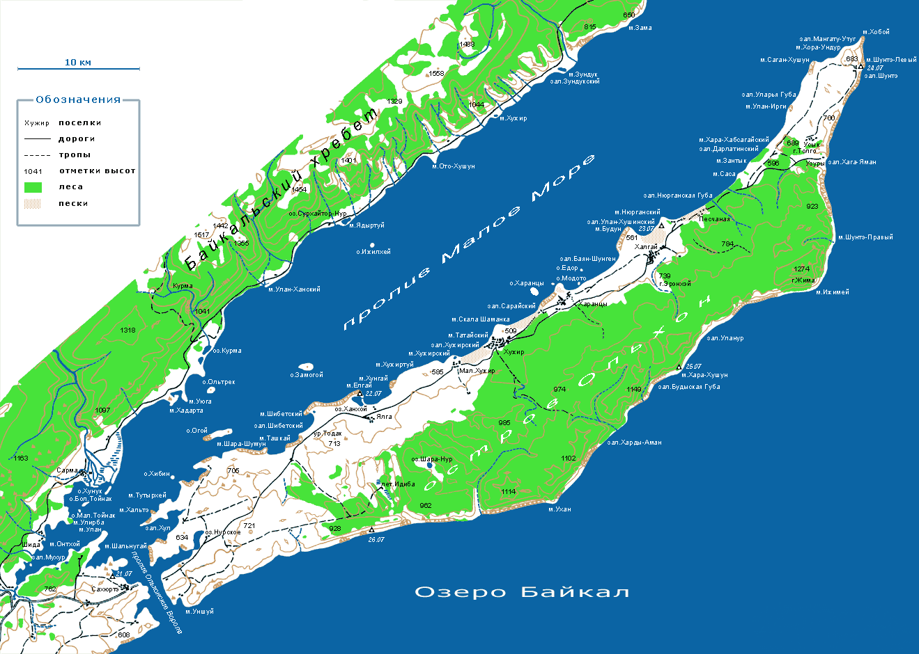
Местоположения Байкала
Озеро Байкал находится на юге Восточной Сибири на границе Иркутской области и Бурятии, оно расположено среди бескрайних снежных просторов, где сохранилась первозданная природа, уникальная вода и животный мир.

Slide 5
Местоположение Байкала.
Со всех сторон Байкал окружен горами, большая часть которых в первой половине лета покрыта снегом. Окружающие Байкал горы расчленены глубоко врезанными долинами. Горы то круто обрываются к водной поверхности, то отступают от нее на небольшое расстояние.

Slide 6
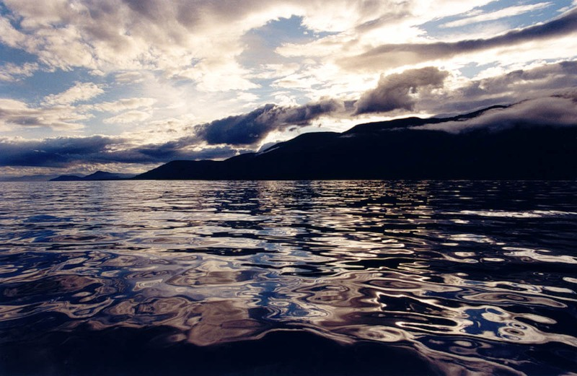
Сколько в Байкале воды?
Байкал вмещает в себя в 4 раза больше воды, чем Балтийское море, и хранит 20% мировых запасов пресной воды. Это самое глубокое в мире озеро, обладающее уникальными особенностями, и самое крупное водохранилище пресной воды на планете.

Slide 7
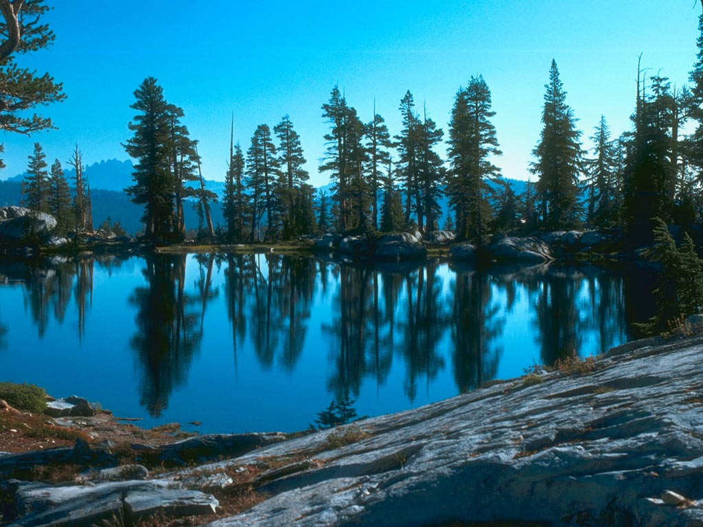
История происхождения имени - Байкала

Slide 8
Первая карта Байкала.

Slide 9
Что значит Байкал в переводе?
Происхождение названия "Байкал" точно не установлено. Наиболее распространена версия, что "Байкал" - слово тюркоязычное, происходит от "бай" - богатый, "куль" - озеро, что значит "богатое озеро".

Slide 10
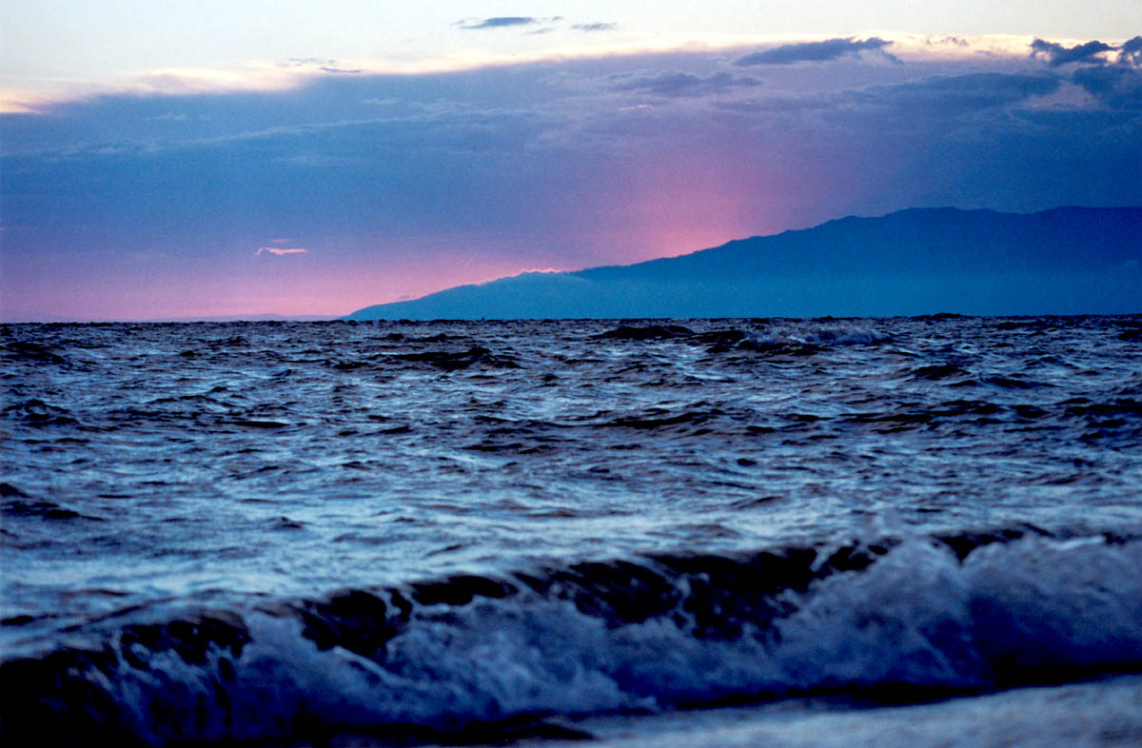
Как ещё называют Байкал?
"Океан-морем большим" называли бескрайнее озеро впервые увидевшие его русские казаки-землепроходцы XVII века.
До прихода русских здесь уже много веков жили разные народы. И все они давали огромному водоему величественные имена. Китайцы в древних хрониках именовали его "Тенгис", "Тенгис-далай", бурят-монголы - "Байгаал-далай" - "большой водоем". Монголы, называли его Далайнор - "Великое озеро", а эвенки - Лама, что значит "Море".
.

Slide 11
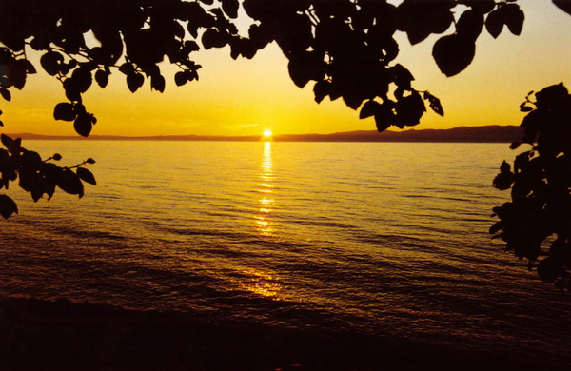
Возраст Байкала.
Байкал - одно из древнейших озер планеты, его возраст ученые определяют в 25 - 30 млн. лет. Большинство озер, особенно ледникового и старичного происхождения, живут 10-15 тыс. лет, а затем заполняются осадками и исчезают с лица Земли. На Байкале нет никаких признаков старения, как у многих озер мира. Наоборот, исследования последних лет позволили геофизикам высказать гипотезу о том, что Байкал является зарождающимся океаном.

Slide 12
Глубина Байкала.
Среди озер земного шара озеро Байкал занимает первое место по глубине (1637 м). На Земле только 6 озер имеют глубину более 500 м. Впадина озера Байкал в морфологическом отношении представляет три самостоятельных котловины - Южную с наибольшей отметкой глубины 1430 м, Среднюю (1637 м) и Северную (920 м). Впадина Байкала асимметрична. Западная ее сторона отличается крутым подводным склоном (40-50( крутизны), восточная - более полога.

Slide 13
Объём Байкала.
Байкал - самое крупное хранилище пресной воды на планете (23 тыс. км3), что превышает объем воды, содержащийся в пяти Великих озерах Северной Америки - Верхнее, Мичиган, Гурон, Эри, Онтарио вместе взятых, или в 2 раза больше, чем в озере Танганьика. В котловине Байкала сосредоточено около 20% мировых запасов пресных озерных вод планеты (исключая ледники, снежники и льды, где вода находится в твердом состоянии).

Slide 14
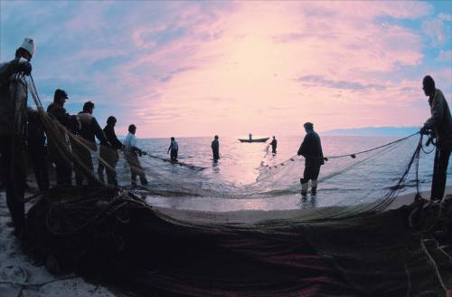
Флора и фауна Байкала.
В озере насчитывается 58 видов рыб. Наиболее известные - омуль, сиг, хариус, таймень, байкальский осетр, голомянка, ленок. Знаменитый омуль - уникальная и чисто байкальская рыба. Трудно найти в рыбной гастрономии блюдо вкуснее, чем свежезасоленный, тающий во рту байкальский омуль.

Slide 15
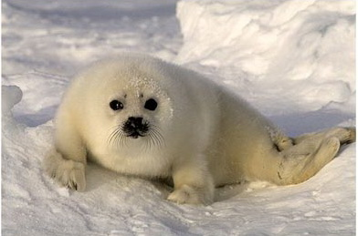
Флора и фауна Байкала.
В Байкале встречается уникальное, типично морское млекопитающее - байкальская нерпа. Нерпа - это символ Байкала, единственный в мире тюлень, который живет в пресной воде. Распространена нерпа по всему Байкалу, но особенно широко в северной и центральной его частях. Нерпа любопытна и иногда подплывает к дрейфующим судам с заглушенным двигателем и длительное время находится рядом, постоянно выныривая из воды.

Slide 16
Благодарим за внимание!
Литература:
Издательство - «Байкал и вся Сибирь» 2008г А.Ф Быков О.В Глазкова и т.д.
Приложение - «Энциклопедия Кирилла Мефодия» 2007г
Web - ресурсы:
http://dr-klm.livejournal.com/117917.html
http://polyhedron.boom.ru/pages/tetra.htm

